Slide 1


Slide 2


Slide 3
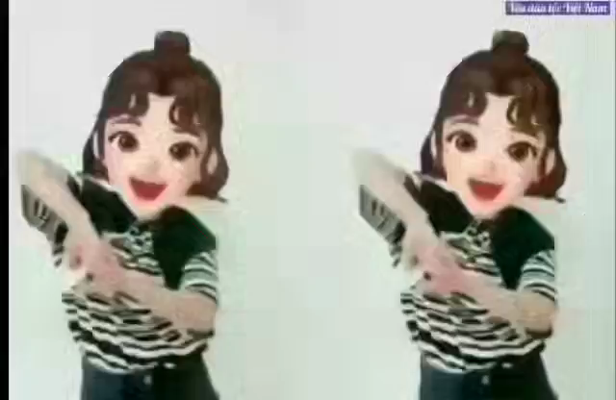

Slide 4
Thứ Tư ngày 12 tháng 11 năm 2025
Tự nhiên và Xã hội
Bài 10: Ôn tập chủ đề Trường học ( Tiết 1)
Người thực hiện: Đinh Thị Loan

Slide 5


Slide 6

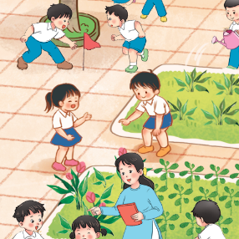
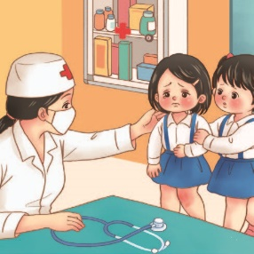

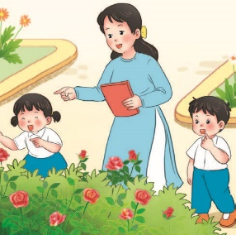
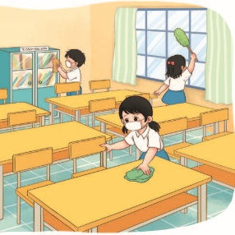
Giới thiệu về trường học của bạn.
Trường học của bạn có những gì?
Trường học của bạn có những ai?
Ở trường, bạn được tham gia những hoạt động nào?
Bạn đã làm gì để giữ gìn lớp học sạch, đẹp?
1

Slide 7


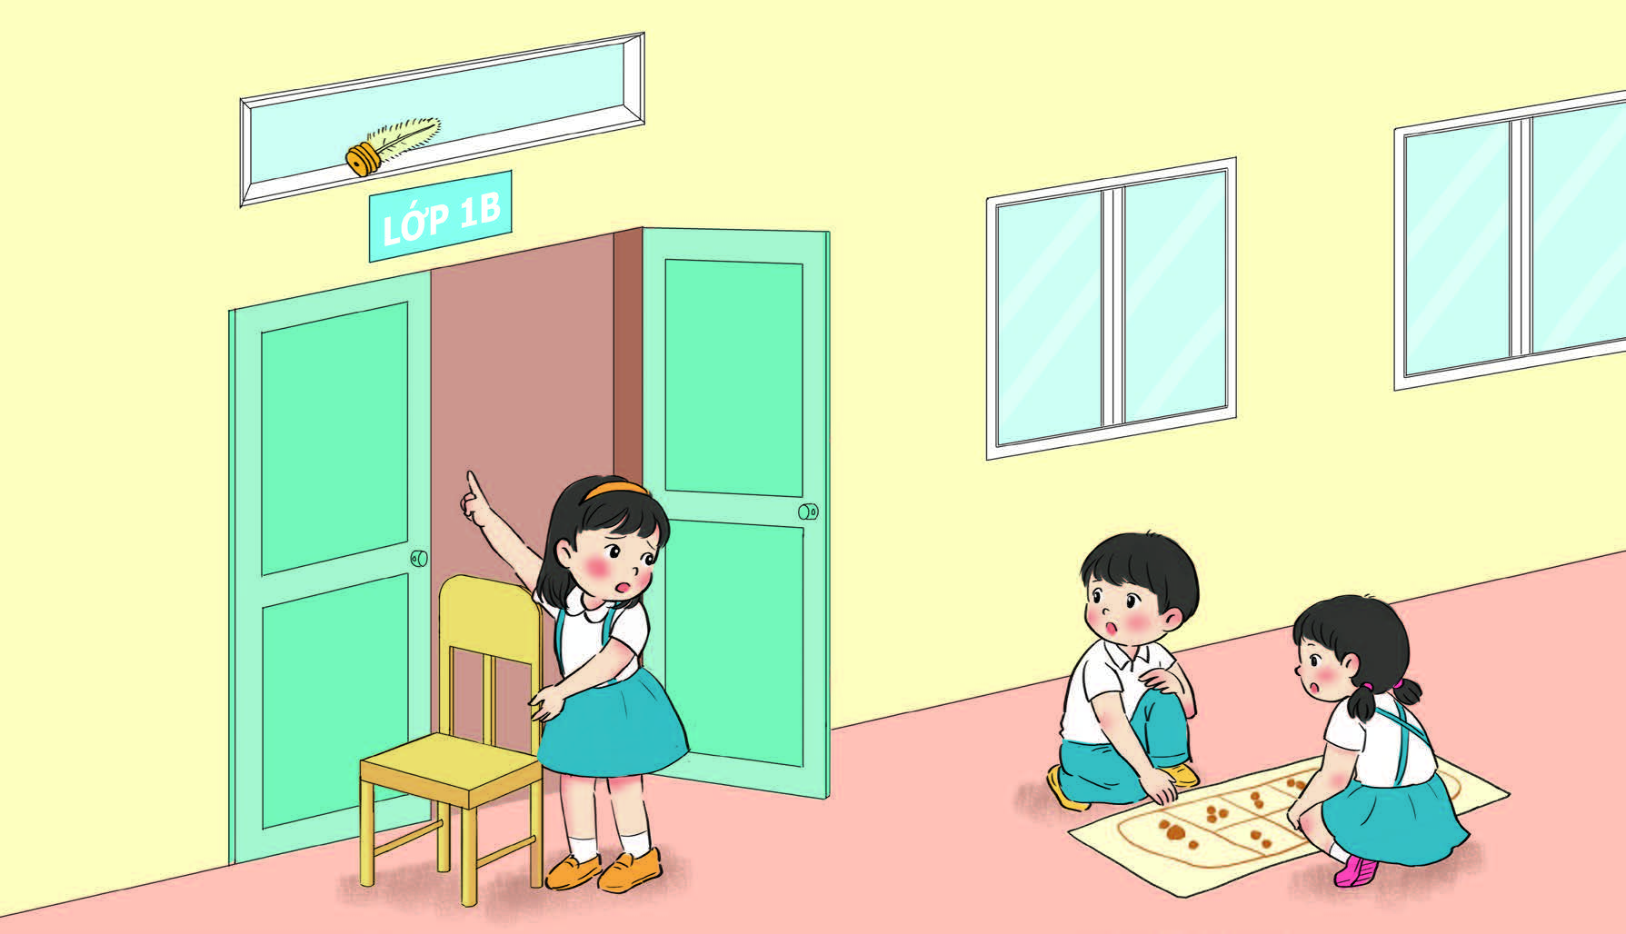
Xử lí tình huống:
Quan sát tình huống.
Bạn giúp mình
lấy quả cầu được không?
?
2

Slide 8
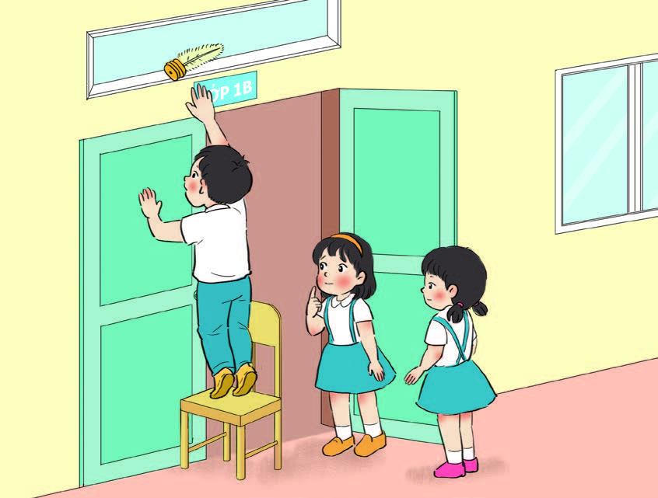
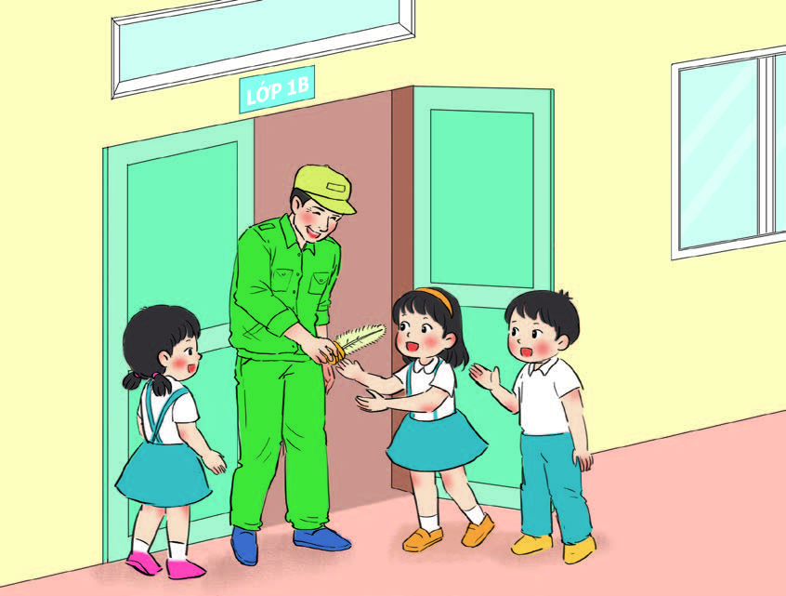
Xử lí tình huống:
Bạn đồng ý với phương án nào sau đây? Vì sao?
Chúng cháu cảm ơn bác ạ!
a
b

Slide 9
Xử lí tình huống:
Bạn đồng ý với phương án nào sau đây? Vì sao?
a

Slide 10
Xử lí tình huống:
Bạn đồng ý với phương án nào sau đây? Vì sao?
Chúng cháu cảm ơn bác ạ!
b

Slide 11
Xử lí tình huống:
Bạn đồng ý với phương án nào sau đây? Vì sao?
Chúng cháu cảm ơn bác ạ!
a
b

Slide 12
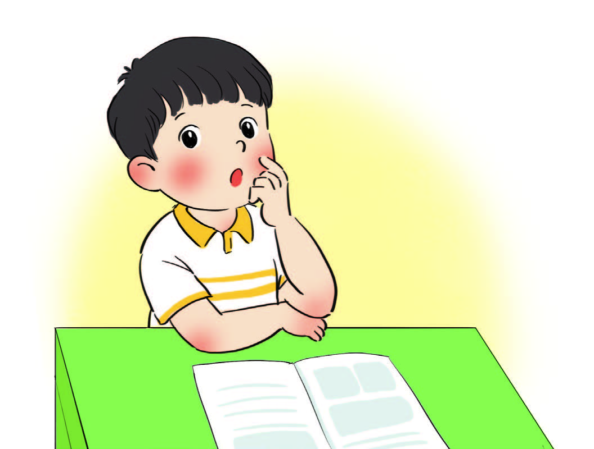
Xử lí tình huống:
Bạn đồng ý với phương án nào sau đây? Vì sao?
Bạn có phương án nào
khác không?
c

Slide 13
Thứ Năm ngày 13 tháng 11 năm 2025
Tự nhiên và Xã hội
Bài 10: Ôn tập chủ đề Trường học ( Tiết 2)
Người thực hiện: Đinh Thị Loan

Slide 14

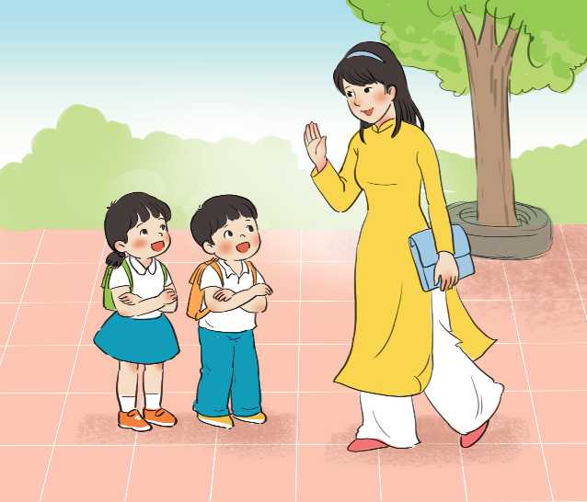
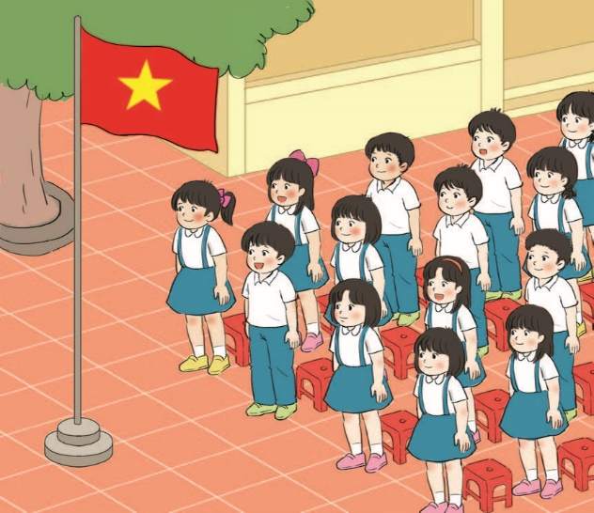
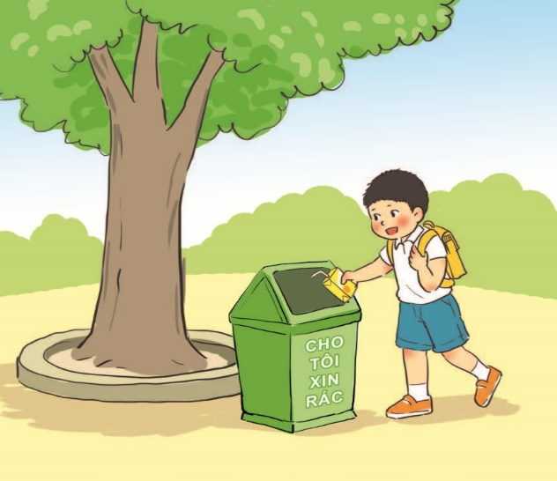
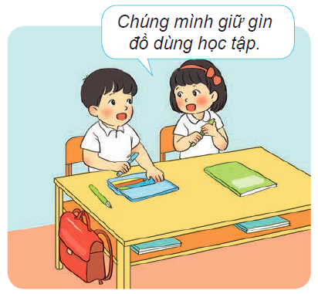
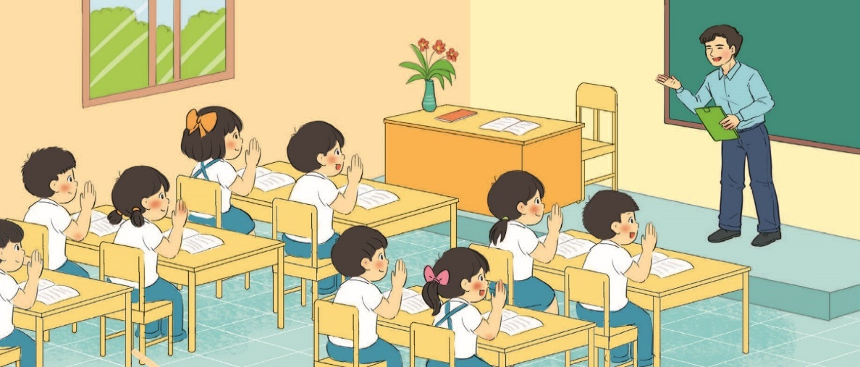
Bạn đã thực hiện những việc nào dưới đây?
Chúng em
chào cô ạ!
3
4
5
6
7

Slide 15

Bạn đã thực hiện những việc nào dưới đây?
Chúng em
chào cô ạ!
3

Slide 16
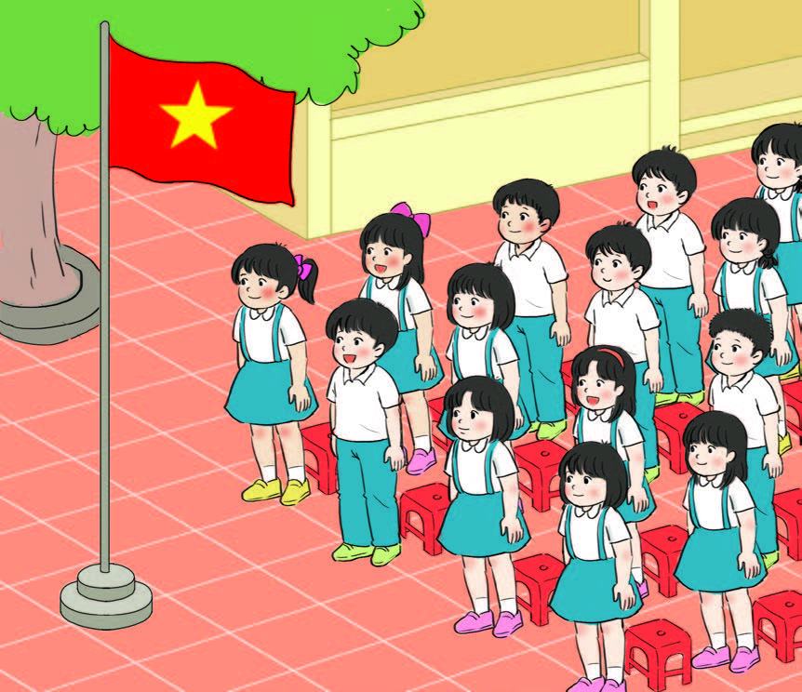
Bạn đã thực hiện những việc nào dưới đây?
4

Slide 17
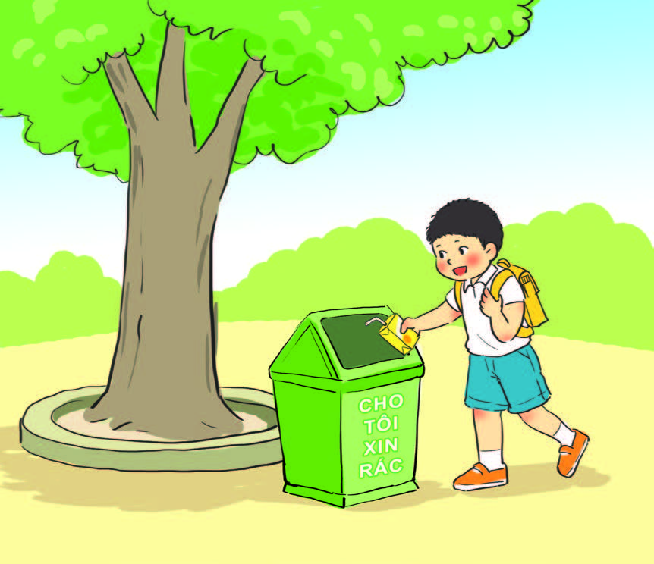
Bạn đã thực hiện những việc nào dưới đây?
5

Slide 18
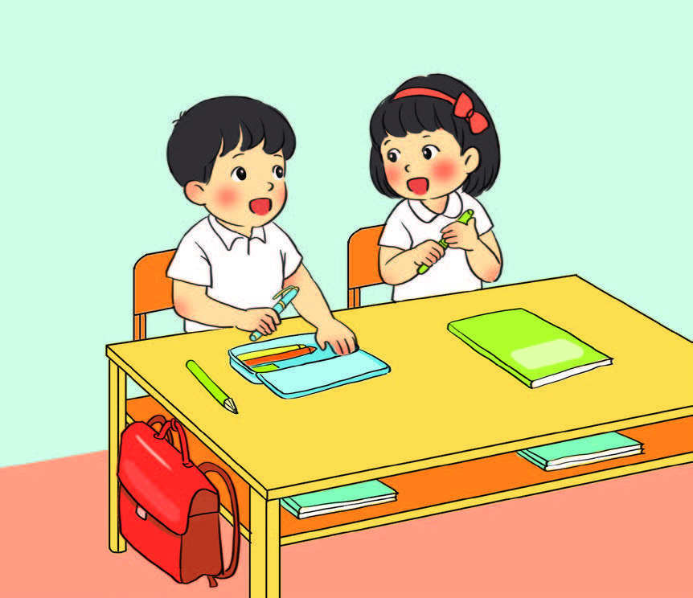
Bạn đã thực hiện những việc nào dưới đây?
Chúng mình giữ gìn
đồ dùng học tập.
6

Slide 19
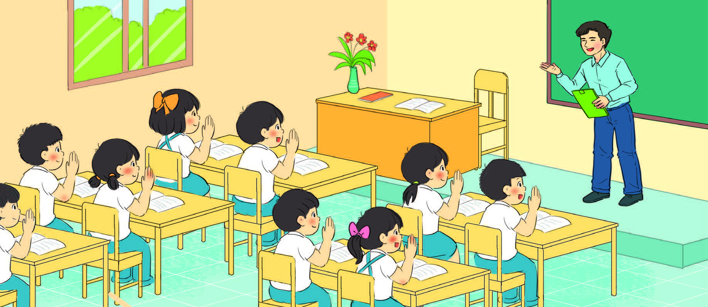
Bạn đã thực hiện những việc nào dưới đây?
7

Slide 20

Bạn đã thực hiện những việc nào dưới đây?
Chúng em
chào cô ạ!
3
4
5
6
7

